Slide 1
國立嘉義大學
教育,
實現夢想的力量
辦理學生就學貸款之權利義務
學生事務處生活輔導組 關心您

Slide 2
學生就學貸款申辦流程

Slide 3
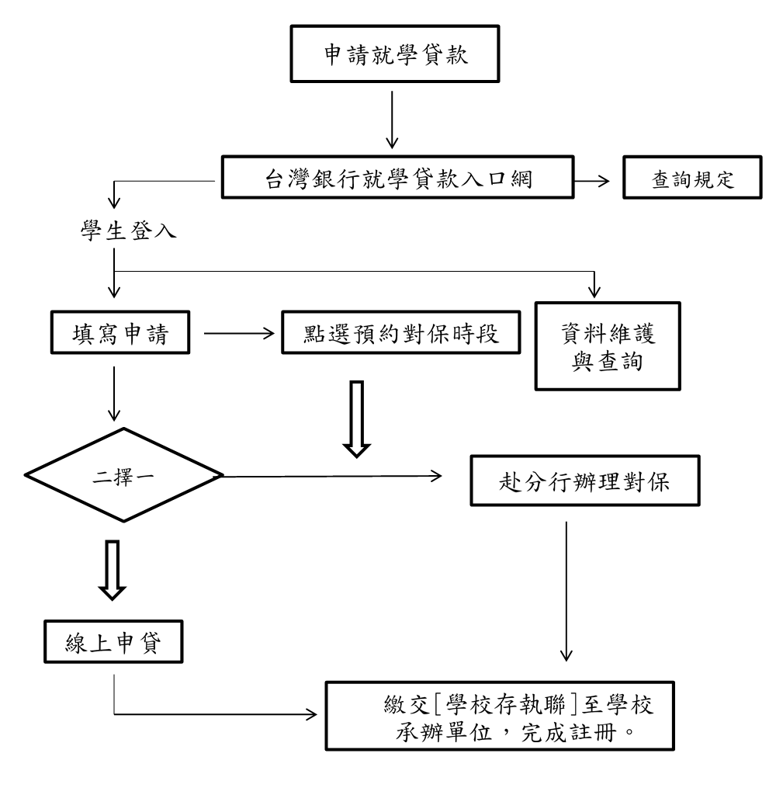
學生申請就學貸款流程

Slide 4
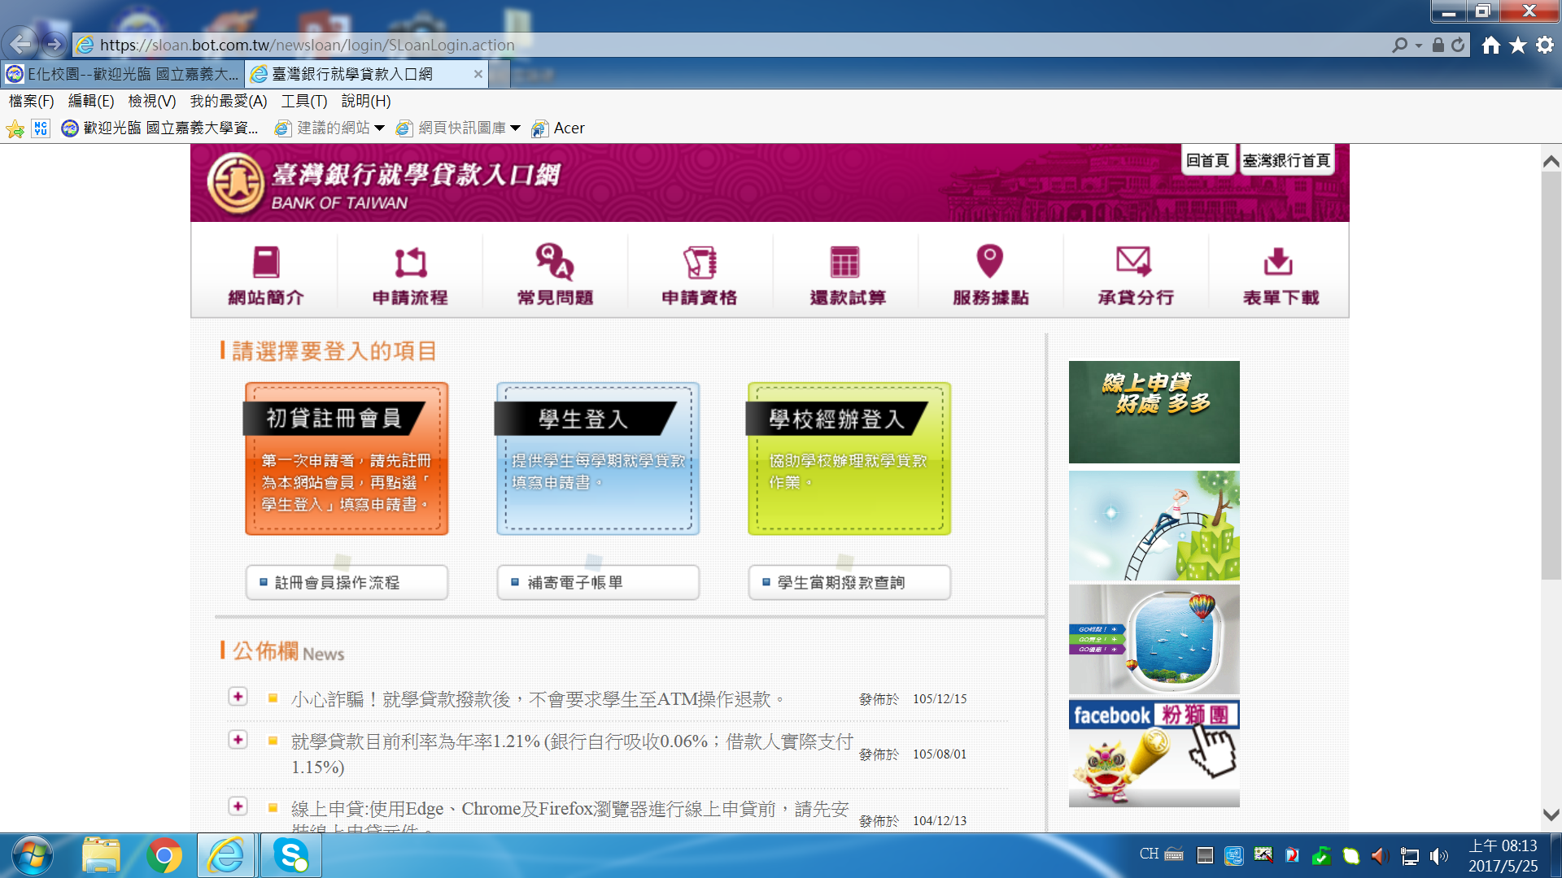
臺灣銀行就學貸款入口網(一)

Slide 5
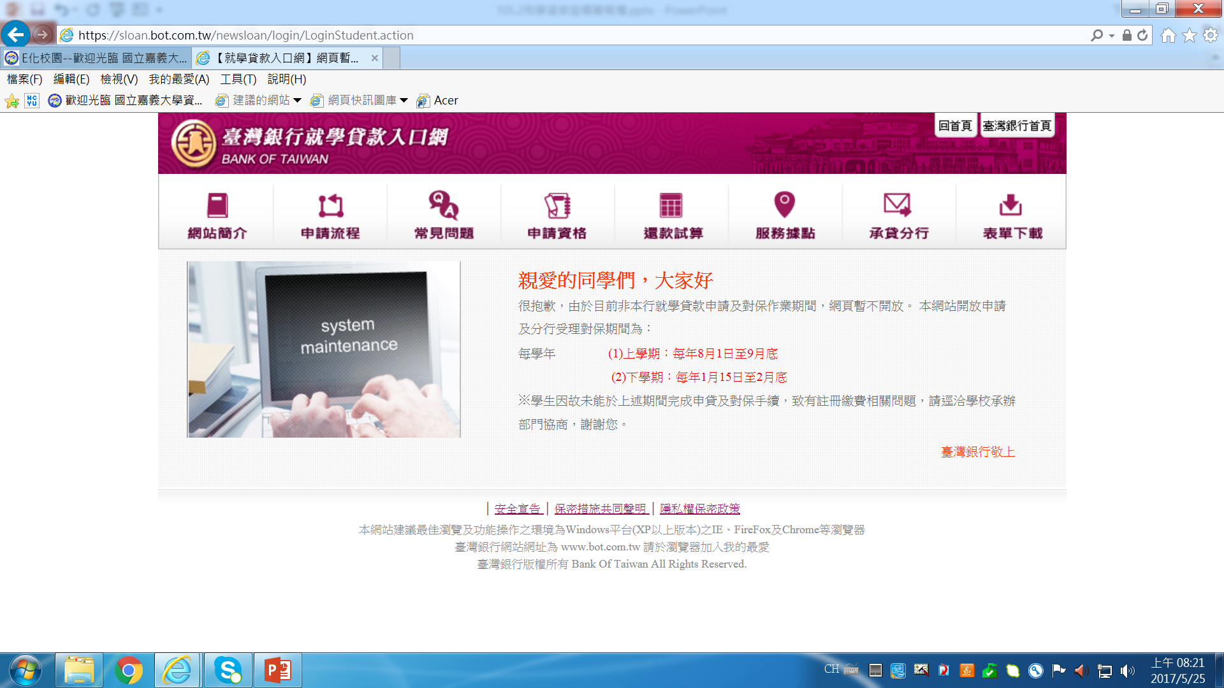
學生申請就學貸款入口網(二)

Slide 6
申請資格
一、具有正式學籍(含研究生、大學生、延修生)之中華民國國民。
二、家庭總收入(含父、母及學生本人) :
1、105年度家庭年收入在120萬元(含)以下者。
2、超過120萬元，家中有二位以上子女就讀高中職以上者。
三、凡享受全部公費之公費生或已獲得政府主辦之其他無息助學貸款者，不得申貸。享受學雜費減免或領教育部部分助學金者，需扣除學雜費減免或教育部助學金後之差額。

Slide 7
可貸款項目(一)
1.學費
2.雜費
3.平安保險費
4.音樂個別指導費
5.住宿費或校外住宿費14200元
6.學雜基本費
7.學分費(研究生及延修生可貸金額以9個學分計算)
8.書籍費3000元
9.生活費（低收入戶可貸4萬元；中低收入戶可貸2萬元）

Slide 8
繳費單

Slide 9
申請(對保)時間
一、臺灣銀行簽約對保期間：
(一)臨櫃申請:
自可列印繳費單開始至註冊繳費截止日止。
(二)線上申請:
自可列印繳費單開始後2天至註冊繳費截止日止。
二、繳交對保單第二聯至學校時間：
臺灣銀行對保後到註冊繳費截止日止。

Slide 10
應備文件(一)
同一教育階段第一次申請：
學生與父母(法定代理人)3人攜帶以下證件:
1.國民身分證
2.印章
3.臺灣銀行「貸款申請書」
4.登載詳細記事之「新式戶口名簿」或「電子戶籍謄本」或「三個月內申請之戶籍謄本」(含學生本人、父母或法定代理人)
5.註冊繳費通知單
6.對保手續費新臺幣100 元。

Slide 11
應備文件(二)
同一教育階段第二次以後申請：
(一)臨櫃申請:
學生本人攜帶:
1.國民身分證
2.印章
3.臺灣銀行「撥款通知書」
4.註冊繳費通知單
5.對保手續費100 元。
(二)線上申貸：
持有臺灣銀行帳戶之晶片金融卡，且借、保人之資料未變動者，即得於線上透過金融卡驗證、並繳付手續費50元，完成線上申貸手續。

Slide 12
學校收到對保單第二聯後繳費系統訊息

Slide 13
預借書籍費、校外住宿費及生活費
一、目的:為協助經濟困難學生安心就學。
二、申請資格:合乎辦理就學貸款資格並有借貸書籍費、校外住宿費及生活費者。
三、申請期限:10月/3月上旬(依學校公告時間申請)。
四、核撥日期:約11月/4月中下旬。

Slide 14
撥款日期
一、預借書籍費、校外住宿費及生活費者：
核撥日期:約11月/4月中下旬。
二、就學貸款超貸款項，若沒預借將於臺灣
銀行撥款後，匯入學生本人之郵局帳戶。
核撥日期:約12月/5月中下旬。

Slide 15
利息負擔及計算方式
一、目前就學貸款還款利息為1.21%，即借貸1萬元整，每月利息約為10元。
(10000 × 1.21% ÷12＝10.08)
二、家庭年所得在新台幣114萬元以下者，就學及緩繳期間(學生最後教育階
段學業完成日(或役畢)滿一年間)貸款利息由政府全額補貼。
三、家庭年所得在新台幣114萬元至120萬元者，就學及緩繳期間貸款利息由
政府半額補貼，學生應自銀行撥款至學校日次月起每月繳付半額利息。
四、家庭年所得在新台幣120萬元以上且家中有兩位以上子女就讀高中職以
上學校者，學生須於銀行撥款至學校日次月起每月繳付全額利息。
五、需自繳利息者，請務必按月繳交，以免因部分同學未繳交利息，致臺灣銀行無法撥付下一學期的貸款，而影響全校申貸同學的權利。

Slide 16
還款期程
一、償還貸款期限為學生最後教育階段學業完成日(或役畢)滿
一年之次日起，依年金法按月平均攤還本息；貸款一學期
以一年計，以此類推，償還期間之利息由學生自付。若原
償還期起算日前，有依規定可緩繳之情事者，得檢附證明
文件，向承貸銀行申請延後償還。
在職專班的學生應於最後教育階段學業完成日後之次日起
開始償還。
二、學生或保證人未依貸款契約償還者，由承貸銀行依法
追繳，並將資料送請財團法人金融聯合徵信中心建檔
，列為金融債信不良往來戶，並揭露至貸款完全償還
為止。
三、還款方式:現金臨櫃繳納、匯款或臺銀活期存款帳戶轉帳。

Slide 17
延期償還
若有下列原因，請主動通知承貸銀行，可延期償還:
(一)繼續在國內升學者，得至最後教育階段學業完成後償還。
(二)服義務兵役者，得至服役期滿後償還。
(三)參加教育實習者，得至實習期滿後償還。
(四)因故休學或退學者，應於休學或退學後償還。
(五)出國留學、出國定居或出國就業者，應於出國前一次償還。
(六)貸款學生於償還期起算日前一年度收入未達一定金額者(3萬元/月)或持低收入戶、中低收入戶證明或經中央主管機關認定之重大災害者，得酌予展延一定期限後償還；其一定金額及一定期限，由中央主管機關定之。

